Slide 1
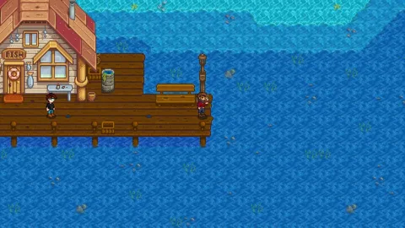
------------
Игра про рыбалку
Игра про рыбалку
В презентации я разберу некоторые аспекты моего проекта, опишу несколько строчек кода и то, что бы я хотел добавить в будущем.
Сухов Николай

Slide 2
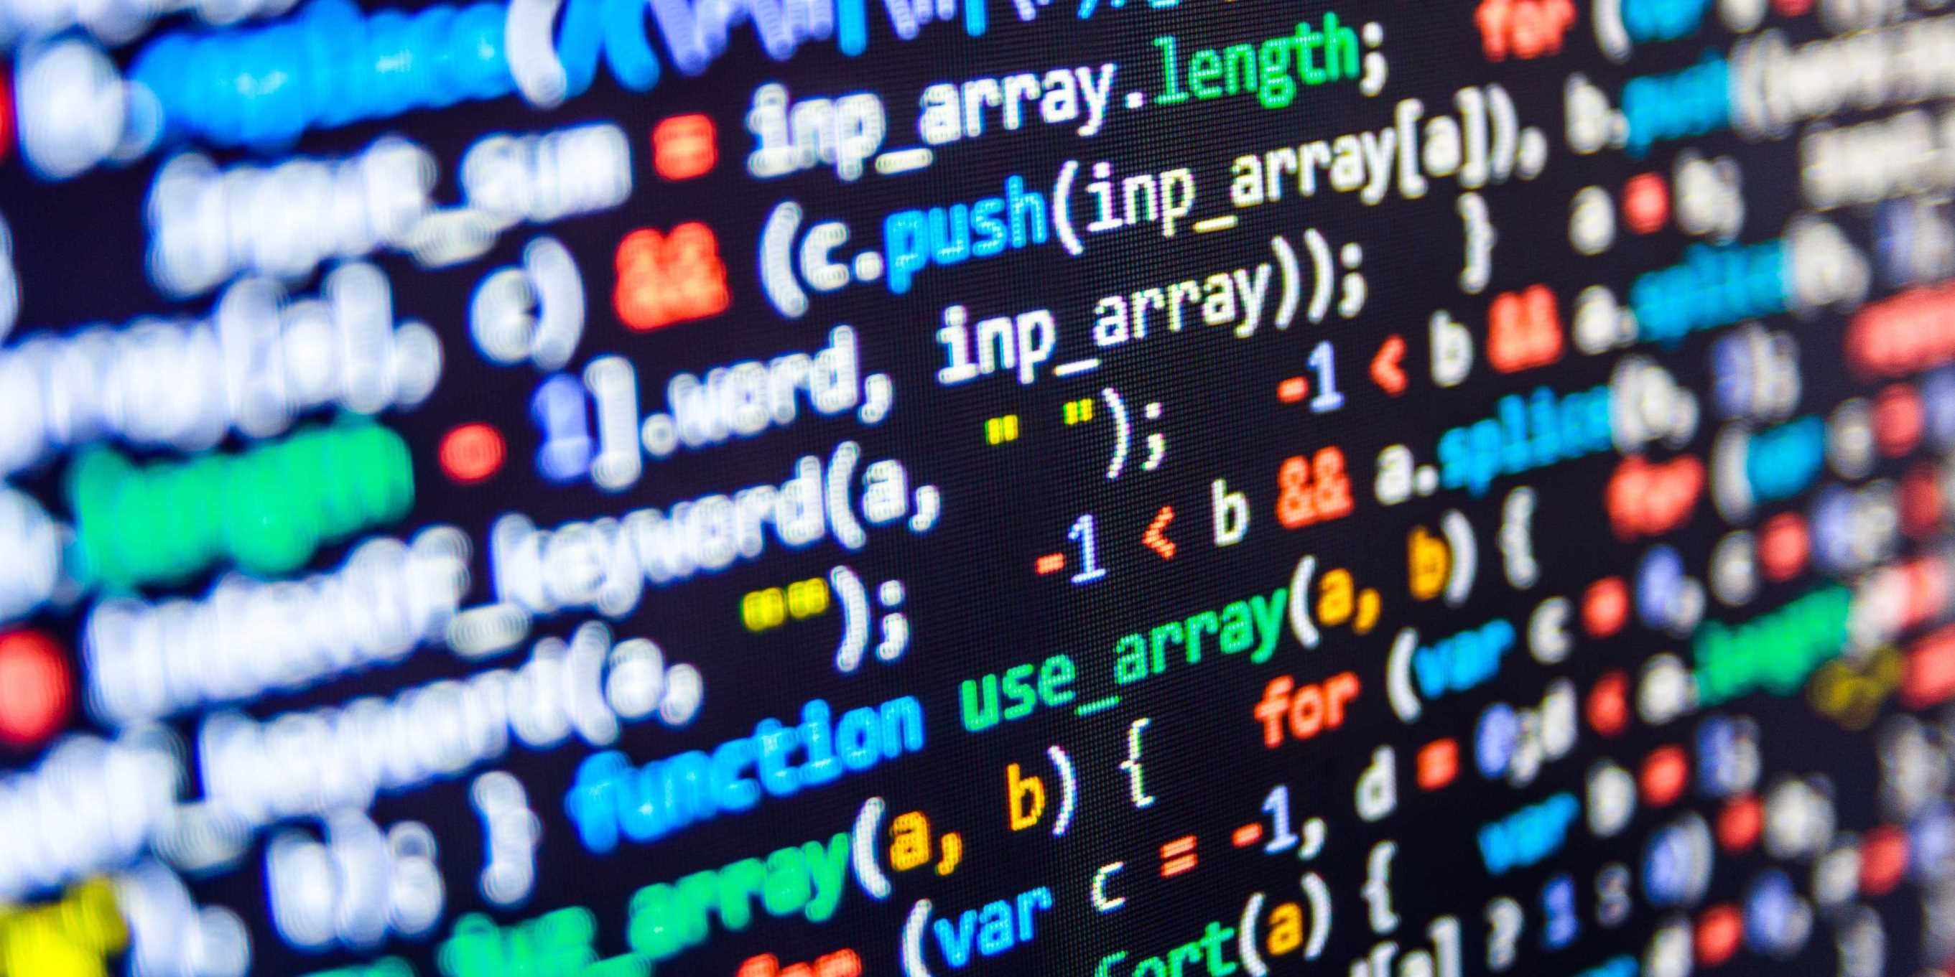
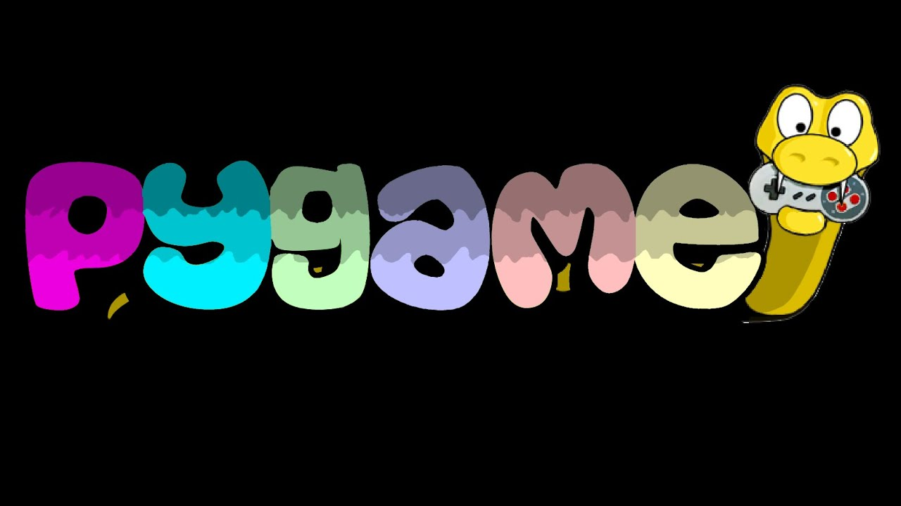


Я начну с
БИБЛИОТЕК
В своём проекте я использовал такие библиотеки, как:
Первая библиотека:
PYGAME
На её основе я и делал всю игру. Без неё ничего бы не работало
Вторая библиотека
RANDOM
С помощью неё я делал шансы появления рыб, случайный урон и т. д.
Третья и последняя:
TIME
Не смотря на то, что я использовал её меньше остальных, без неё игра была бы неиграбельна.

Slide 3
Я начну с
БИБЛИОТЕК
В своём проекте я использовал такие библиотеки, как:
Первая библиотека:
PYGAME
На её основе я и делал всю игру. Без неё ничего бы не работало.
Вторая библиотека
RANDOM
С помощью неё я делал шансы появления рыб, случайный урон и т. д.
Третья и последняя:
TIME
Не смотря на то, что я использовал её меньше остальных, без неё игра была бы неиграбельна.

Slide 4
Я начну с
БИБЛИОТЕК
В своём проекте я использовал такие библиотеки, как:
Первая библиотека:
PYGAME
На её основе я и делал всю игру. Без неё ничего бы не работало
Вторая библиотека
RANDOM
С помощью неё я делал шансы появления рыб, случайный урон и т. д.
Третья и последняя:
TIME
Не смотря на то, что я использовал её меньше остальных, без неё игра была бы неиграбельна.

Slide 5
Я начну с
БИБЛИОТЕК
В своём проекте я использовал такие библиотеки, как:
Первая библиотека:
PYGAME
На её основе я и делал всю игру. Без неё ничего бы не работало
Вторая библиотека
RANDOM
С помощью неё я делал шансы появления рыб, случайный урон и т. д.
Третья и последняя:
TIME
Данная библиотека дала мне возможность сделать интервалы между ходами.

Slide 6
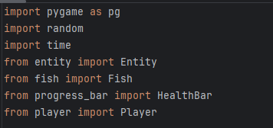
Теперь я начну описывать отдельные строчки кода.
Например, здесь я импортирую библиотеки, о которых я говорил ранее, а также функции из классов.
(отвечает за передвижение и анимации игрока)
(отвечает за поведение рыбы)
(отвечает за аспект битвы)
(отвечает за полоску прогресса в миссиях)

Slide 7

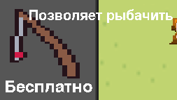
Здесь, я создаю небольшой квадрат для отслеживания позиции мыши, чтобы при наведении на предмет в магазине высвечивались его функции.
Пример в игре:

Slide 8
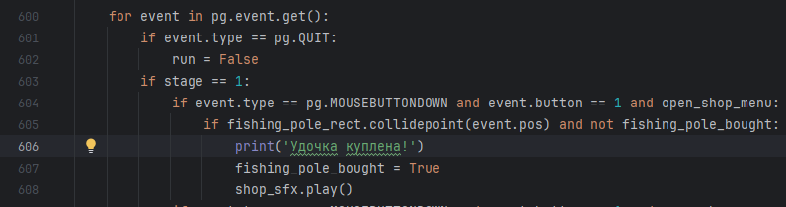
Последняя строчка, которую я разберу:
(1)
(2)
...
(3)
(1)
Если игрок нажимает кнопку закрыть, то программа закрывается
Если стадия игры – первая и если игрок нажал на удочку в магазине, то если он ещё не получил её, он, соответственно, покупает её
(2)
(3)
Проигрывается звук покупки

Slide 9
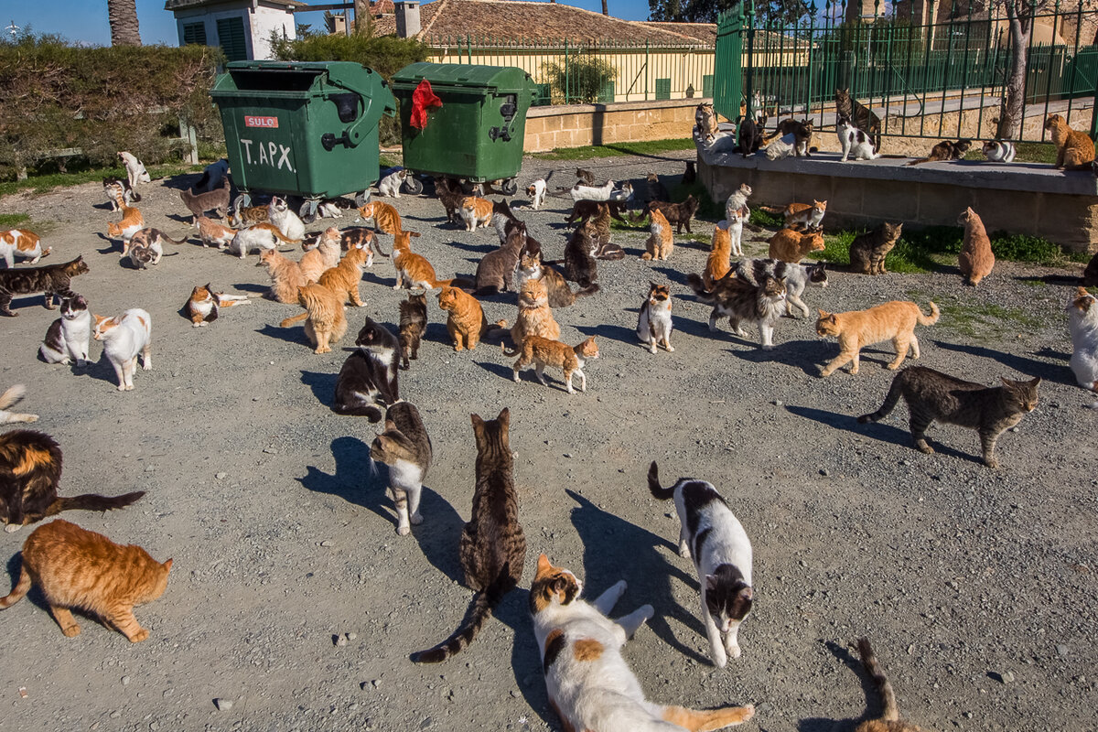
В будущем я бы хотел добавить город котов и задания от его жителей за которые игрок получает некоторые усиления

Slide 10
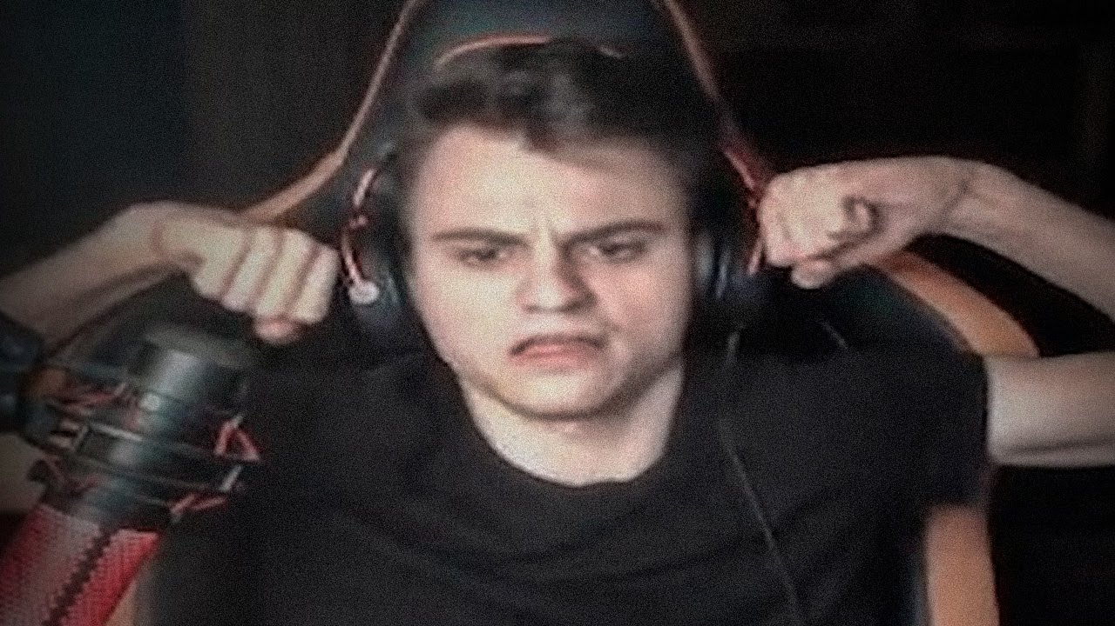

Спасибо за внимание
Спасибо за внимание

